Slide 1
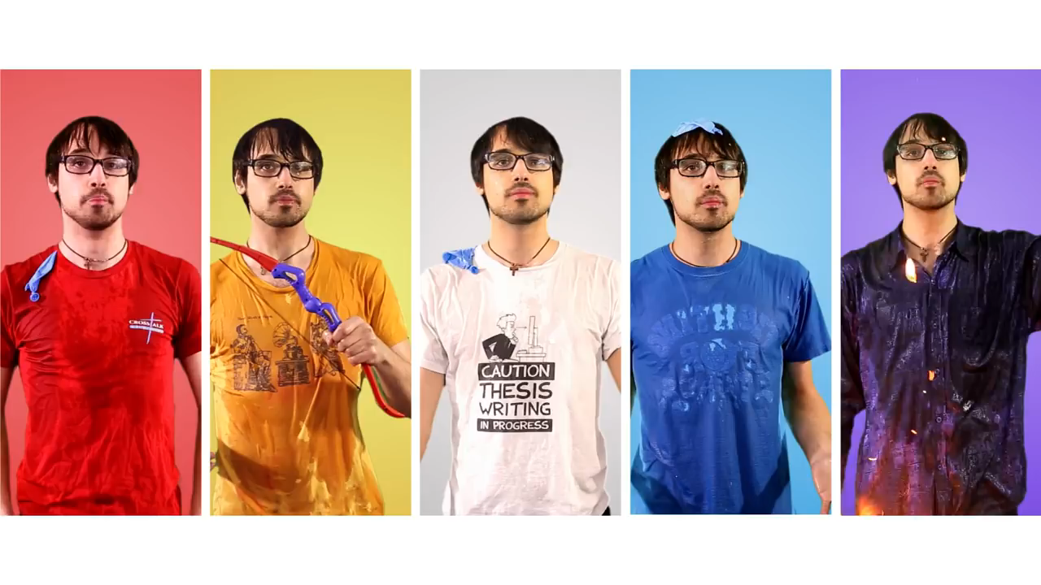
Entropic time

Slide 2
Ontické základy představ o čase
Obraz jednosměrnosti a nevratnosti plynutí času
Hledání ontického procesu adekvátního tomuto obrazu
Termodynamika
Teorie relativity
Kvantová mechanika

Slide 3
Hledání šipek času
Psychologická
  Paměť a anticipace (čas si nepamatujeme)
  Potíž všech promluv o čase
Termodynamická
  Růst entropie
    Izolované konečné systémy
    Otevřené systémy
  Vesmír a entropie

Slide 4
Kosmologická šipka
Vesmírná evoluce?
Všechny procesy stejný směr?
Fyzikální minulost a budoucnost?
Počátek a konec?

Slide 5
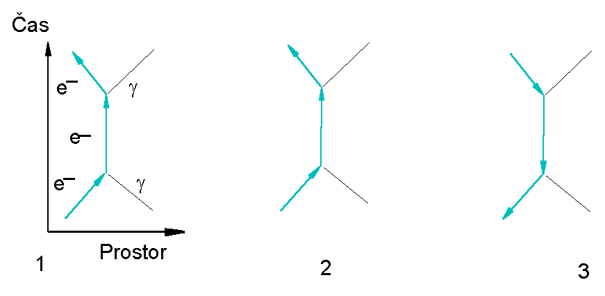
Vlnová šipka
Nevratnost času?

Slide 6
Opět entropie
Dynamické a statistické v určení času
  H. Reichenbach – svět systémů
  I. Prigogine – otevřené systémy
  → disipativní struktury
        Samoorganizující se systémy
    Otázka symetrie (fyzikálních zákonů)
      Skryté parametry
      Deterministické rovnice + disipativní struktura = nevratnost

Slide 7


Na opačnou stranu než si pamatuješ
Kudy do budoucnosti?
Většinou tudy
S
Teď momentálně tudy
R
e⁻
Za mnou
Ne, za mnou
e⁺

Slide 8
Čas jako zástupný pojem
Pocit z pozorování procesů
Potřeba orientace
Vyjadřuje
  Sukcese — směr
  Kontinuita — trvání
  Simultánost — jednorozměrnost

Slide 9
Nevratnost času jako…
Ireverzibilita – nevratnost přírodních procesů
= ?
Anisotropie – růst veličiny použité v časovém měřítku

Slide 10
Nefyzikální čas
Fyziologický (biologický)
Psychologický
Historický

Slide 11
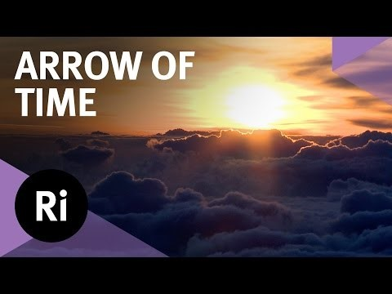
Resumé

